Slide 1
Less 第8讲 函数（二）
主讲人：kong66

Slide 2
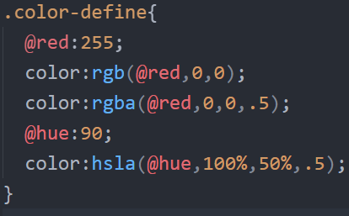
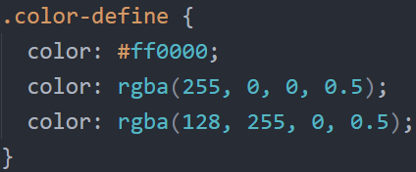
1.颜色定义
能够产生CSS颜色属性值的函数就是颜色定义函数，如下：
rgb,rgba,argb,hsl,hsla,hsv,hsva

Slide 3
2.颜色通道提取函数
提取颜色通道数值的函数如下：
hue() 提取色相
saturation() 提取饱和度
lightness() 提取明度
red() green() blue() 提取红色, 绿色，蓝色
alpha () 提取透明度

Slide 4
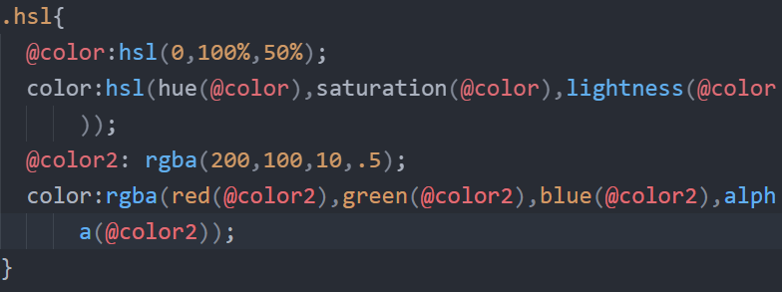
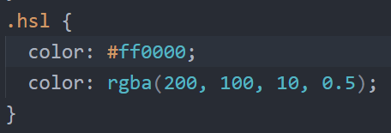

Slide 5
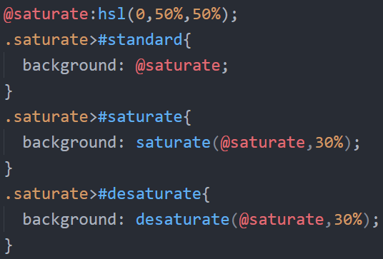
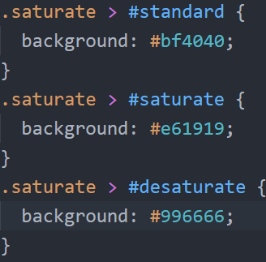

3.颜色操作函数
saturate()/desaturate() 增加/降低 饱和度

Slide 6
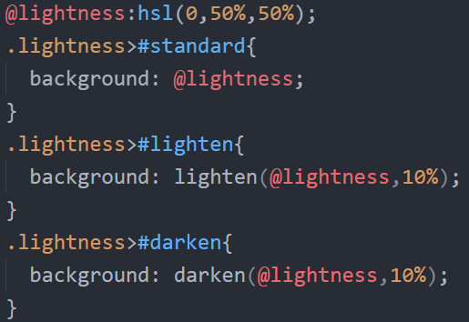
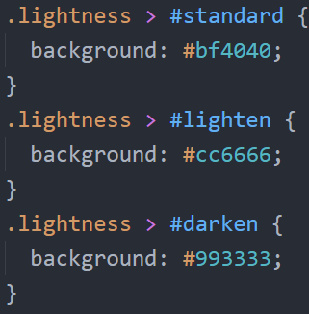

lighten()/darken() 增加/降低 亮度

Slide 7
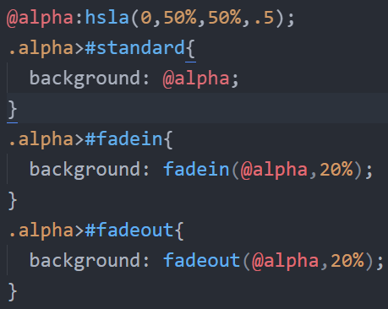
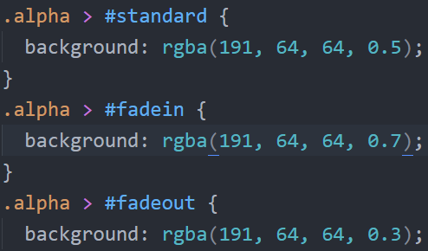

fadein()/fadeout() 增加/降低 透明度

Slide 8
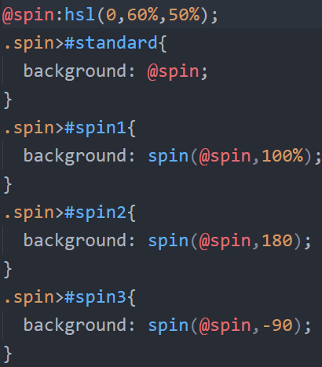
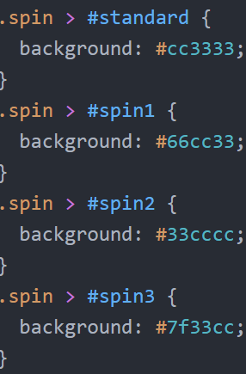

spin() 旋转色相

Slide 9
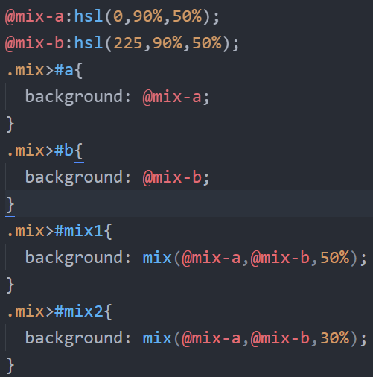
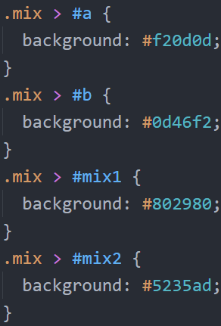

mix() 按照一定比例混合两种颜色（包括透明度）

Slide 10
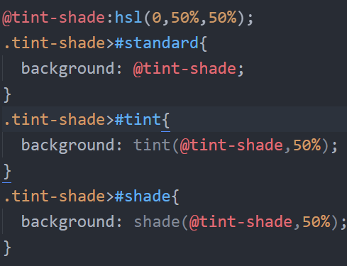
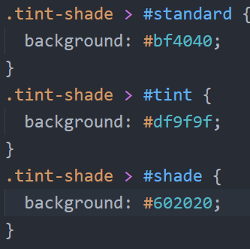

tint()/shade() 按照一定比例混合白色/黑色
相当于mix(#fff, @color, @weight)
mix(#000, @color, @weight)

Slide 11
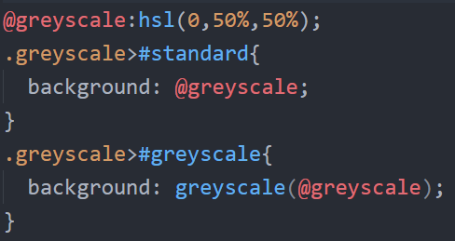
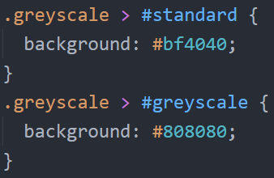

greyscale() 置灰
相当于desaturate(@color, 100%)

Slide 12
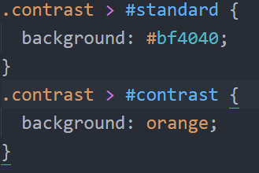
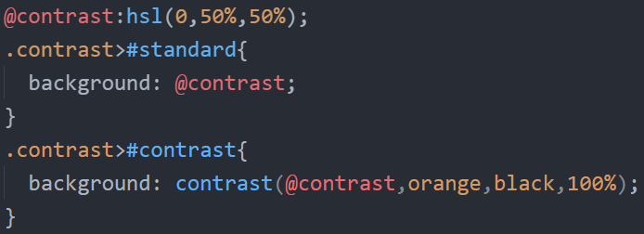

contrast(color,dard,light,threshold) 找一个对比色
color 参考色
dark （可选) 指定的暗色参考色
light (可选) 指定的亮色参考色
threshold (可选)0-100% 从暗色到亮色的比例，寻找对比色的参考值
该函数的一大作用就是为某背景寻找鲜明的前景色

Slide 13
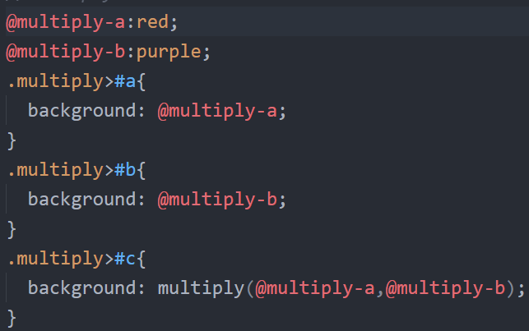
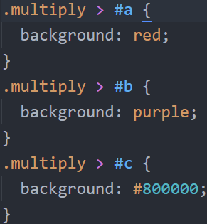
4.颜色混合
multiply() 两个颜色相乘. 对应颜色通道的颜色相乘，再除以255，就是最后的颜色值.

Slide 14
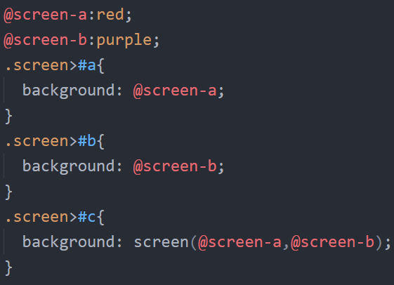
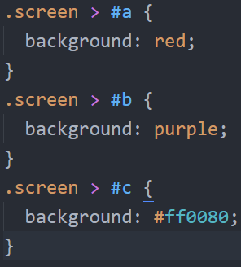
screen() 是multiply的相反操作.结果是一个更亮的颜色.

Slide 15
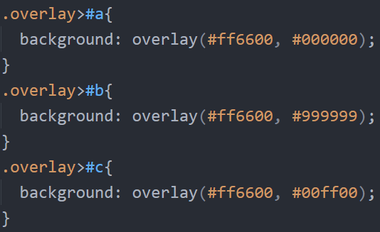
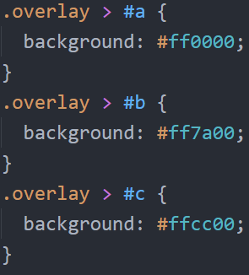

overlay() 结合multiply和screen的效果. 使得明亮的颜色更明亮，暗淡的颜色更暗淡.

Slide 16
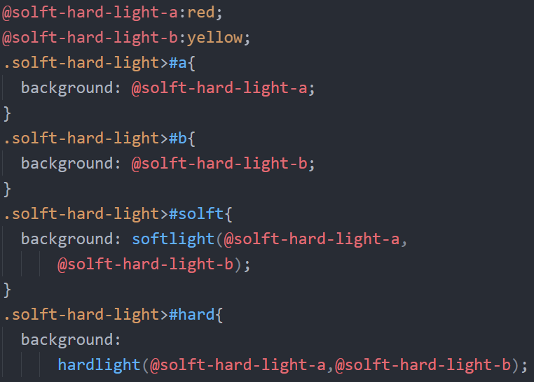
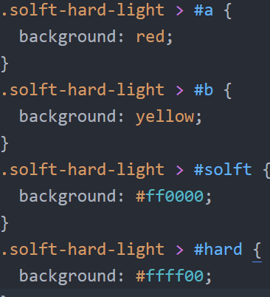
softlight()/hardlight() 和overlay相似，但是会避免纯黑/纯白 导致纯黑纯白

Slide 17
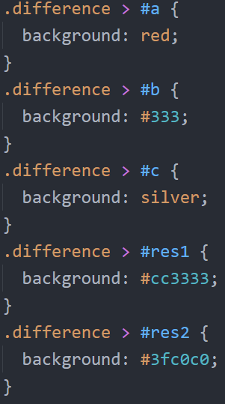
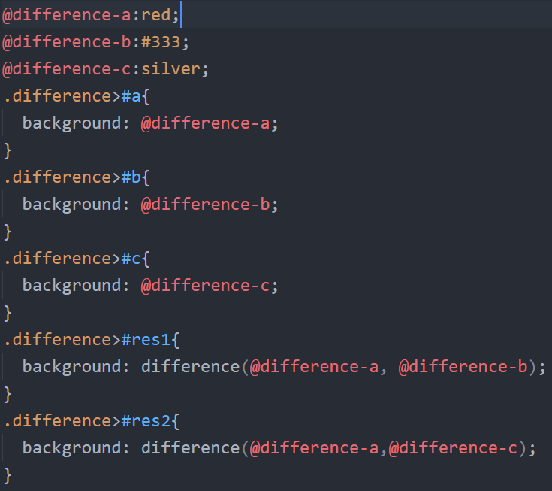
difference() 用第一个颜色逐个通道减去第二个颜色，如果是负数，取反. 如果第二个颜色是黑色，颜色不变，如果是白色，颜色会取反！

Slide 18
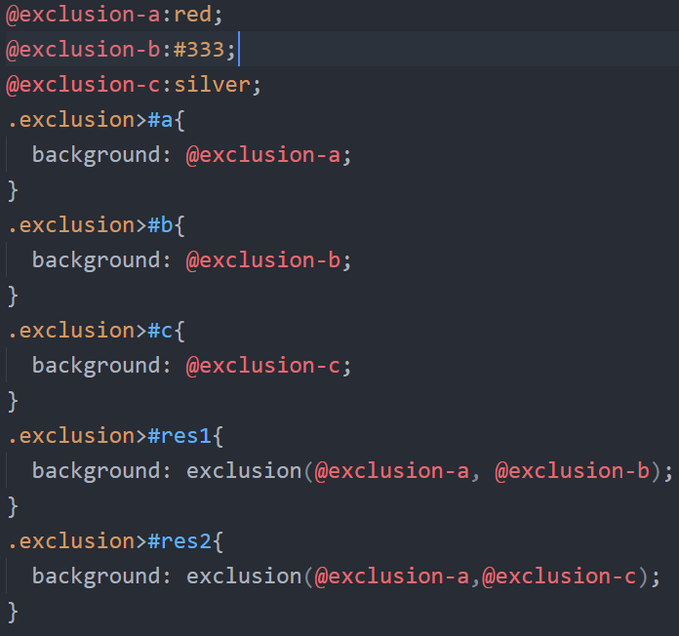
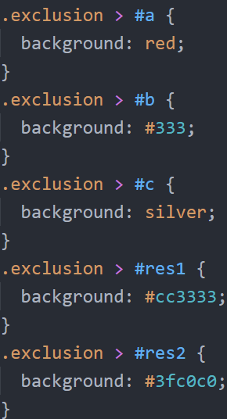

exclusion() 和difference效果相似，但对比度较低

Slide 19
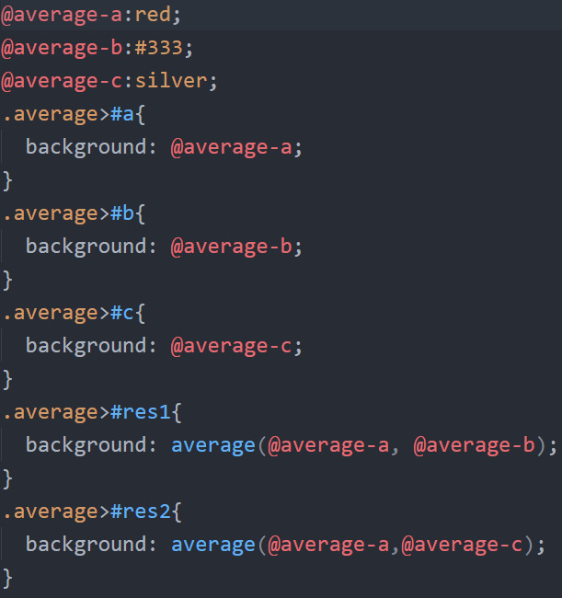
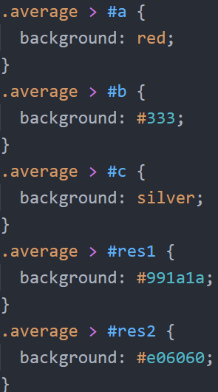
average() 计算两个颜色每个通道的平均值

Slide 20
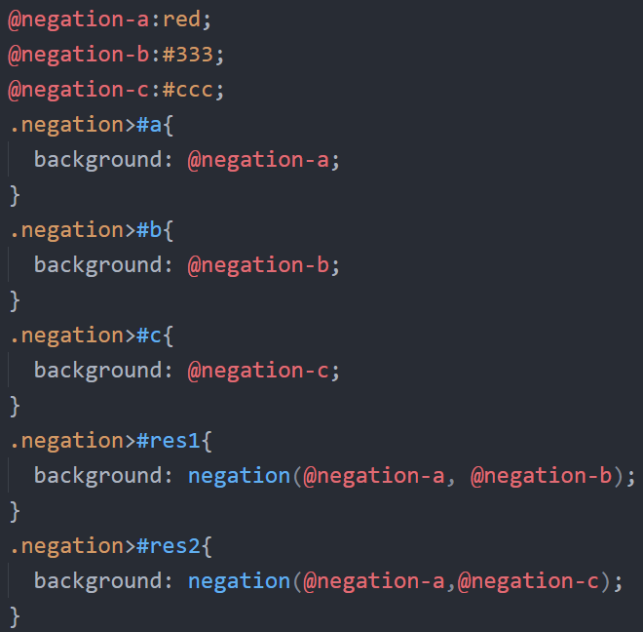
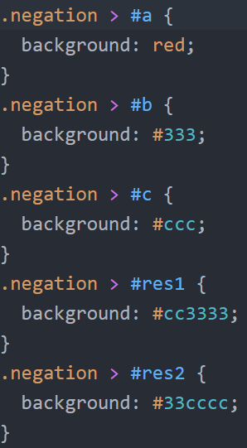
negation() 实现difference的相反效果，结果会稍亮

